Slide 2
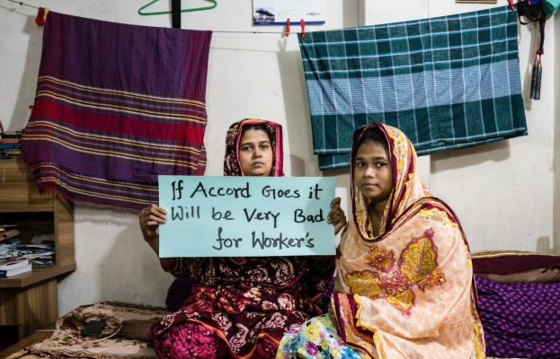
What do you know about the garment industry?

Slide 3
Cijfers
Wereldwijd werken er zo’n 60 tot 75 miljoen mensen in de kledingindustrie.
85% van de kledingarbeiders is vrouw
Gemiddeld werken kledingarbeidsters 6 dagen per week, 10 uur per dag.
De top vier producerende landen zijn China, Turkije, Bangladesh en India. Zij zijn samen verantwoordelijk voor bijna 75 procent van de totale handel.

Slide 4
Filmpje Clean Clothes

Slide 5
Vragen over het filmpje
Onze favoriete kledingmerken laten hun kleding vaak produceren in fabrieken in de armste landen ter wereld. Wat kun je vertellen over deze fabrieken?
Waarom kiezen deze kledingmerken voor deze fabrieken?
Wat is er nodig om de omstandigheden voor de werknemers in deze fabrieken te verbeteren? En zijn hier al voorbeelden van?

Slide 6
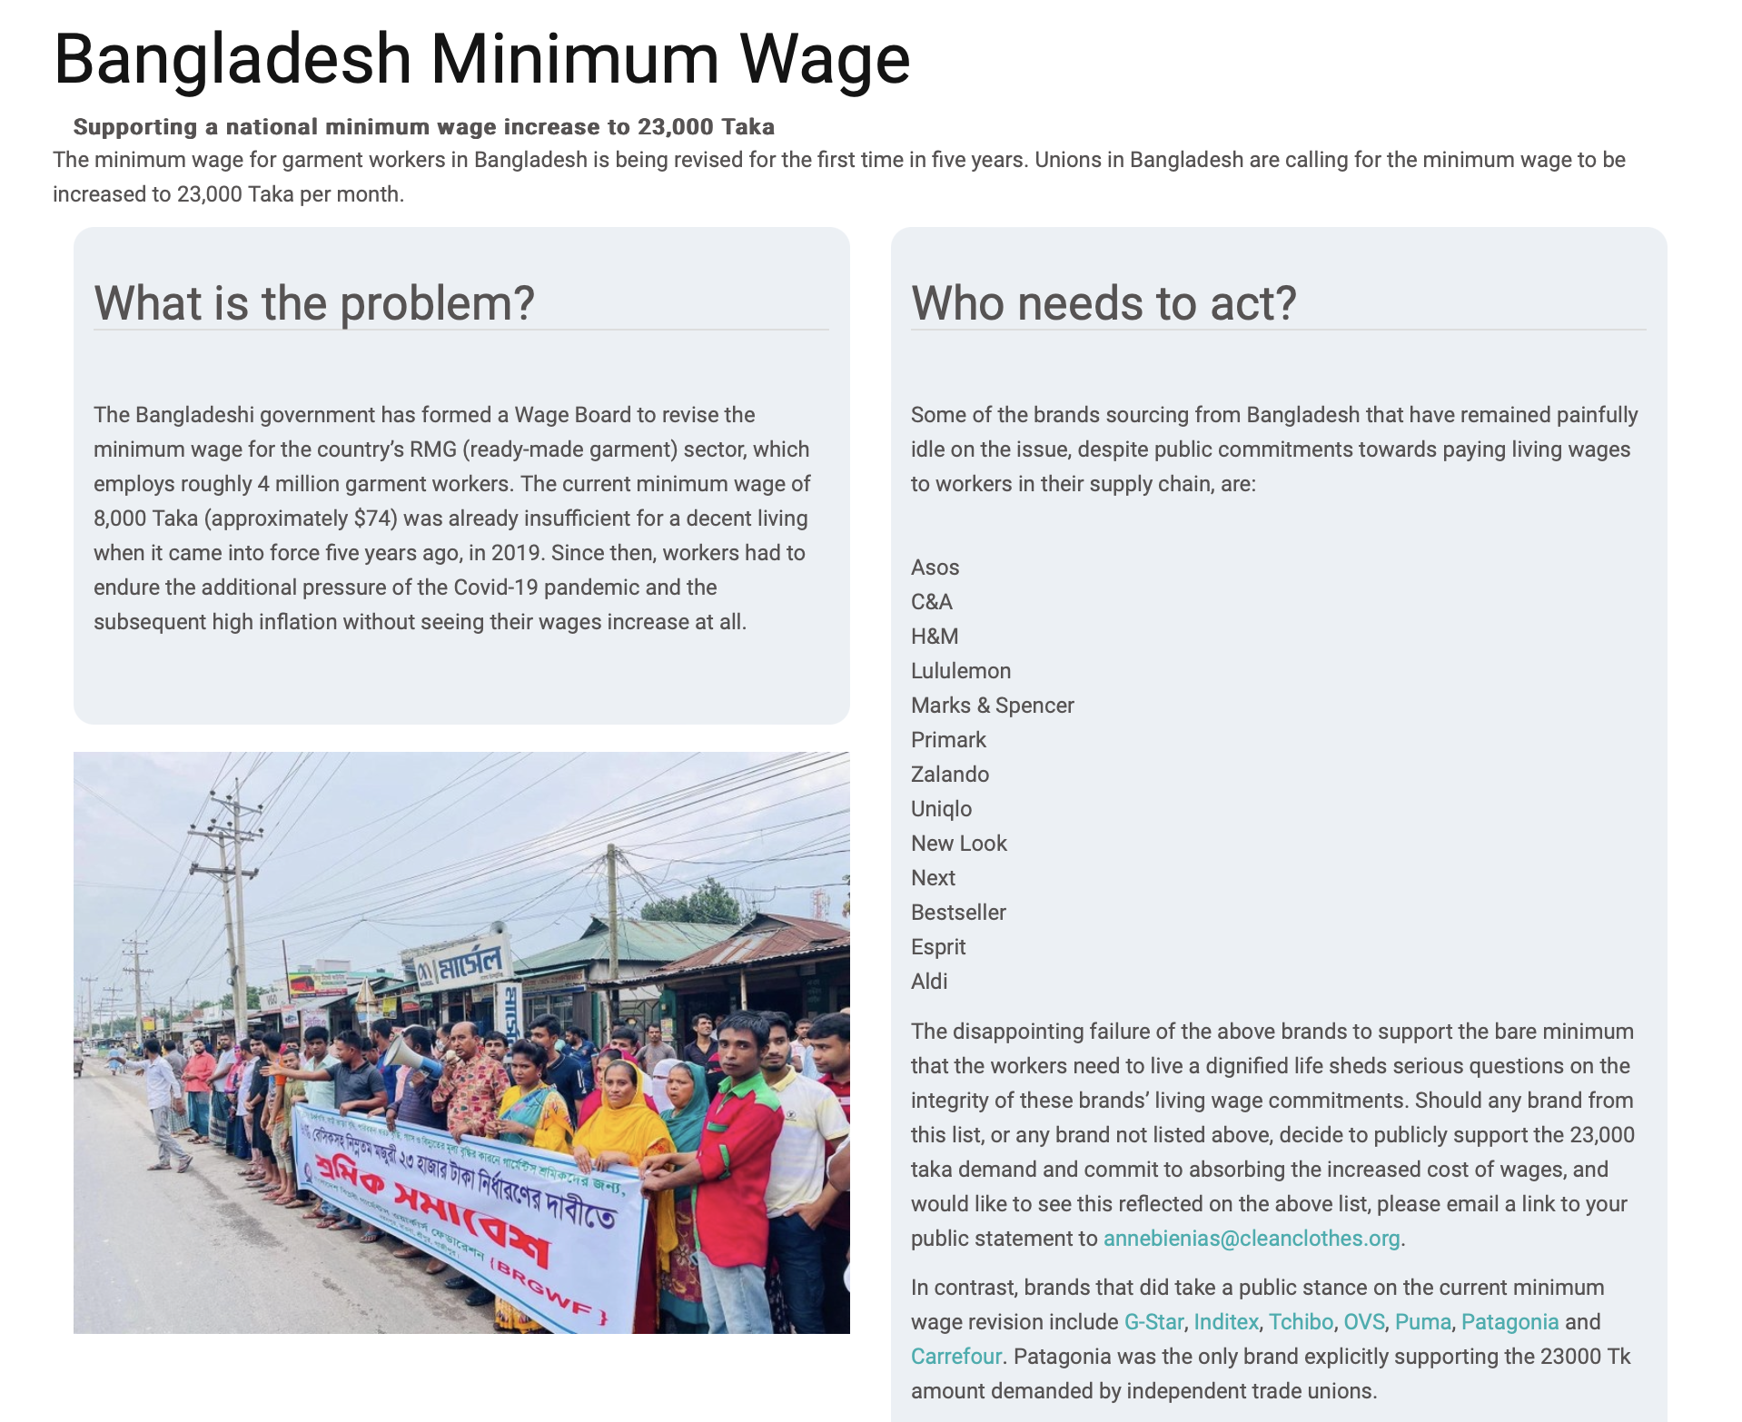
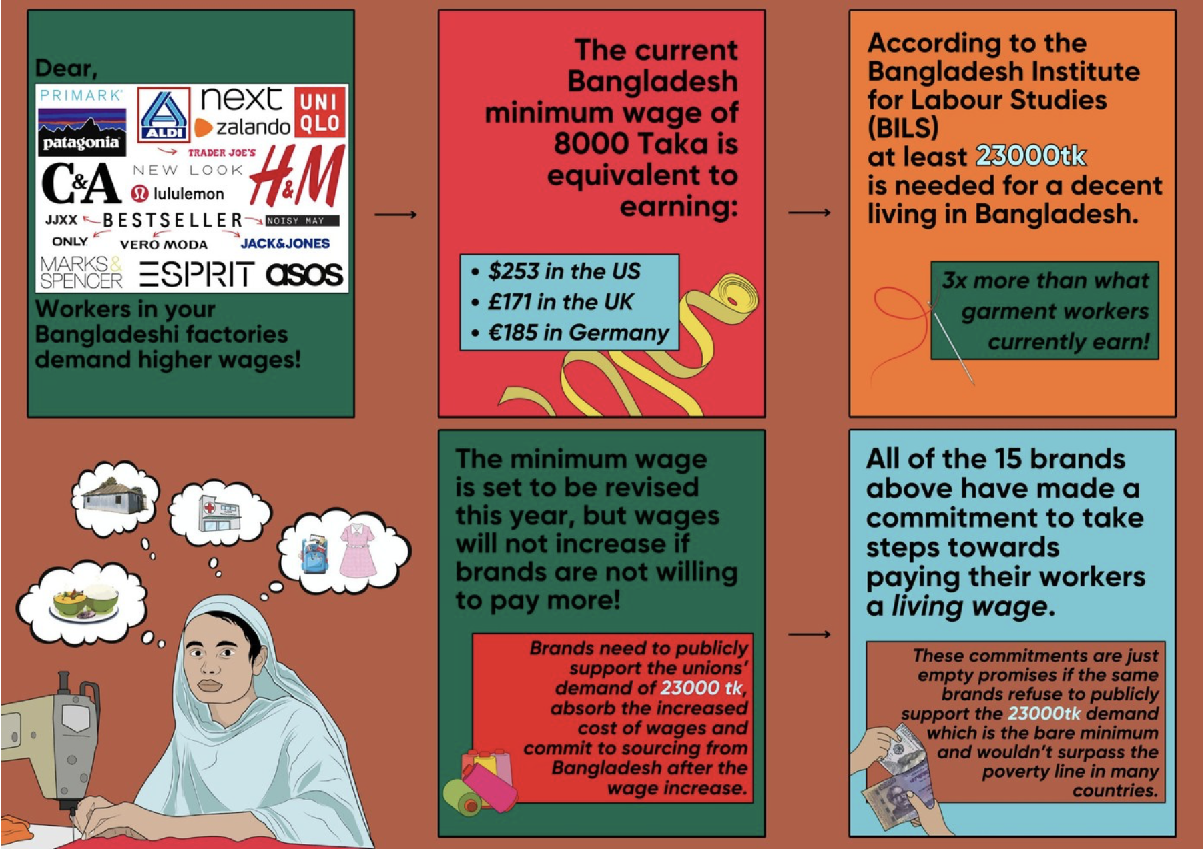
Lees de tekst! Na het lezen van de tekst, mag je de vragen maken op het opdrachtenblad

Slide 7
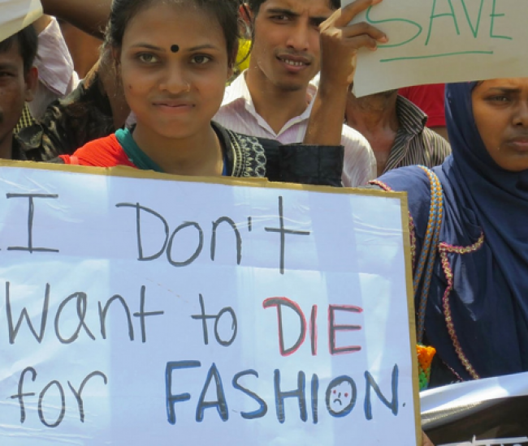
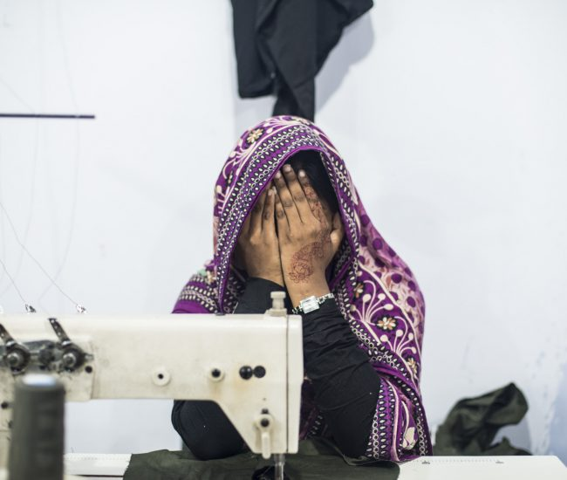
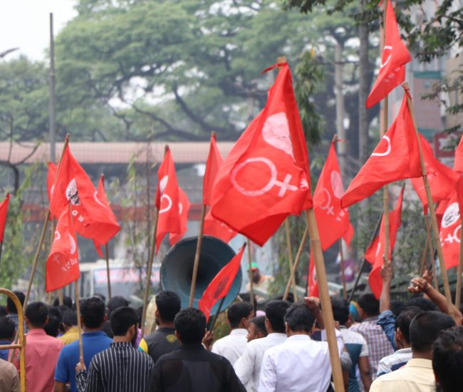
Aan de slag met het werkblad
Ga aan de slag met het werkblad.
De laatste opdracht is het maken van een socialmediabericht. Natuurlijk kun je het bericht later ook echt delen.
#schonekleren
#ikwilschonekleren

Slide 8
Discussie van de dag Als consument ben ik niet verantwoordelijk voor het salaris van een kledingarbeider en zou daarom niet extra hoeven te betalen voor een kledingstuk.

Slide 9
Afsluiting Wat is blijven plakken?

